Slide 1


Workshop de Práticas
Portaria Digital:
Aplicações com microserviços
José William Pinto Gomes
Orlando Saraiva do Nascimento Junior

Slide 2

Workshop de Práticas
Os microsserviços foram introduzidos pela primeira vez em 2014 por Lewis e Fowler em seu famoso blog.
Eles definem um estilo arquitetônico para o desenvolvimento de aplicações como suítes de (micro)serviços pequenos e independentes.

Slide 3
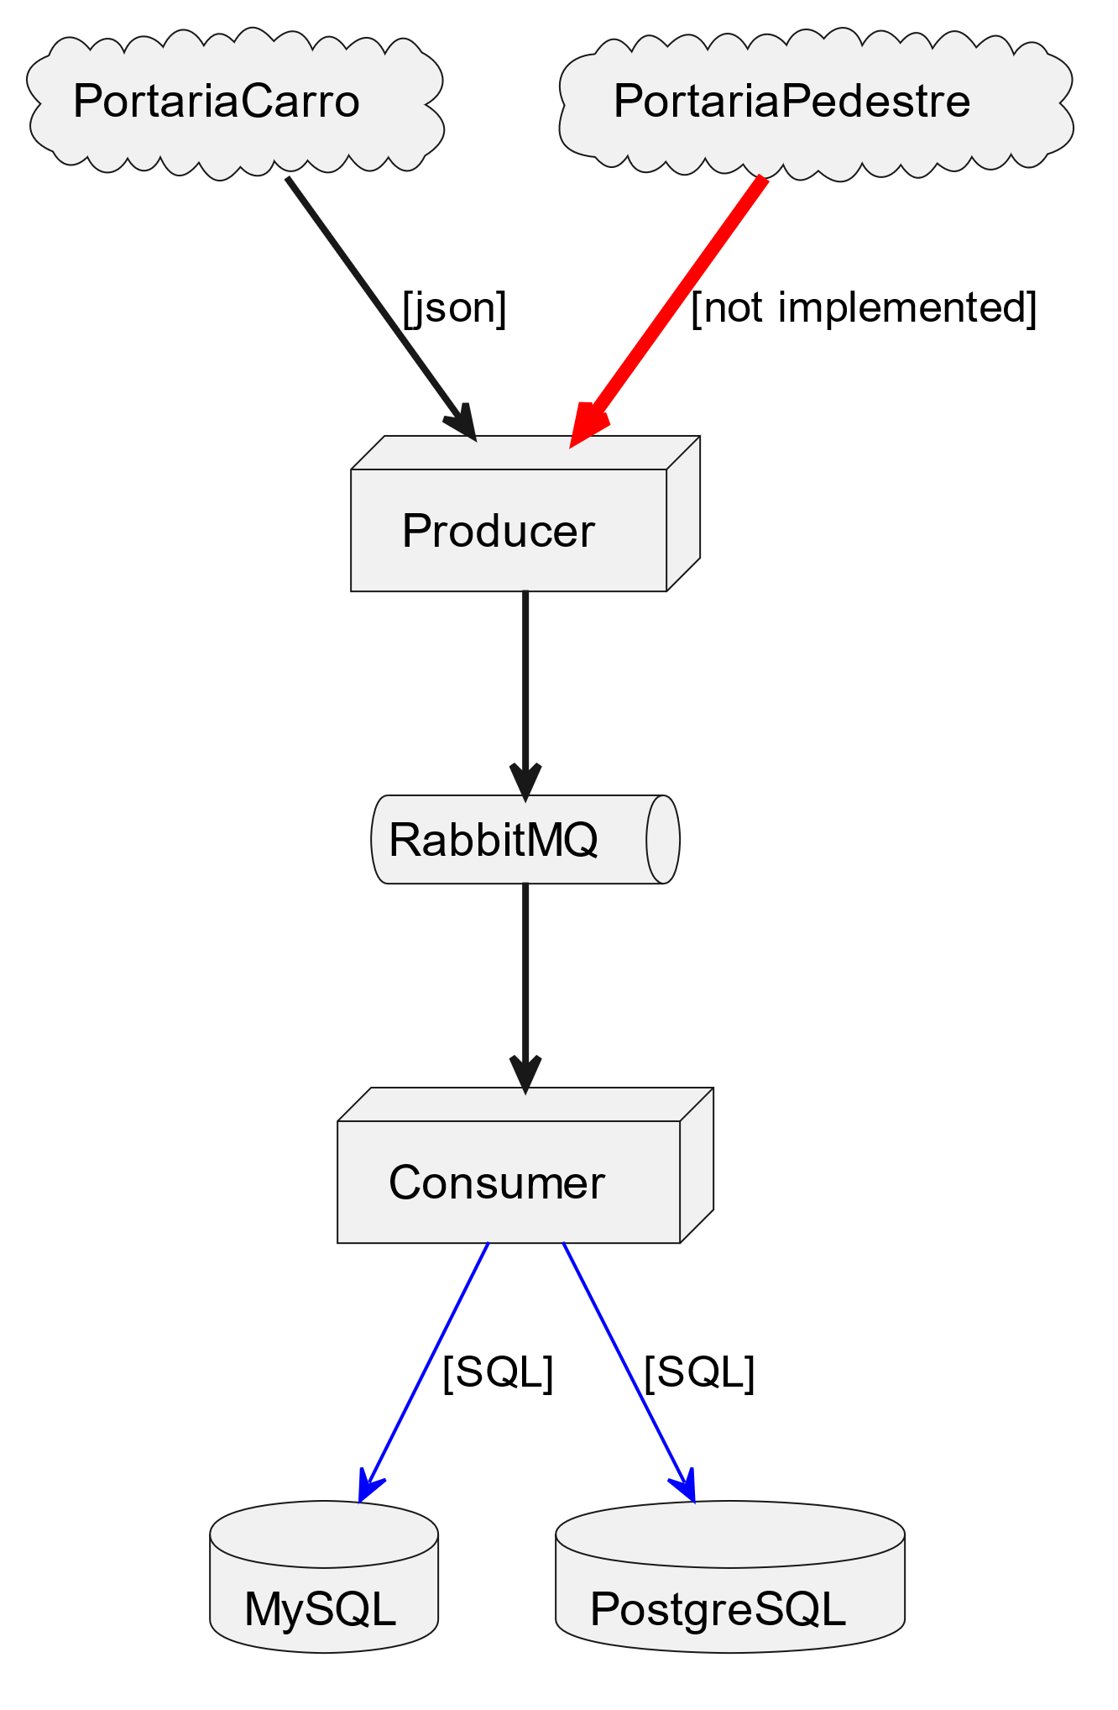
Workshop de Práticas
Visão Global
01
Aplicativo para Portaria: Registro de placas dos carros
02
Consumo de API via json e enfileiramento.
03
Consumo do enfileiramento e gravação em dois SGBDs diferentes.

Slide 4
Workshop de Práticas
Um microsserviço pode ser analisado, compreendido e atualizado sem saber nada sobre os aspectos internos dos outros microsserviços em uma arquitetura.
Cada microsserviço é construído em torno de uma capacidade de negócios, é executado em seu próprio processo e se comunica com outros microsserviços em um aplicativo por meio de mecanismos leves (por exemplo, APIs HTTP).

Slide 5
DESENVOLVIMENTO DA API

Slide 6
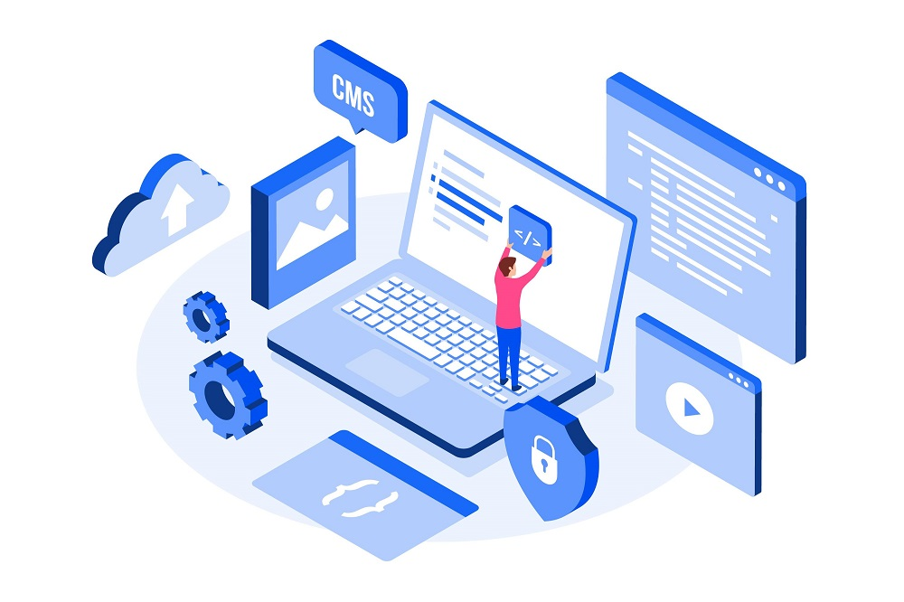

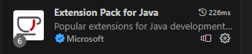
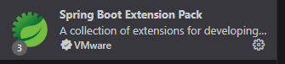
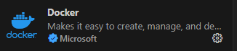
API - Registro da entrada de Carros
PRINCIPAIS RECURSOS
IDE de desenvolvimento
Pacote da linguagem Java 17
Pacote do framework Spring Boot 3.1.3
Extensão para gerar a imagem do Docker

Slide 7
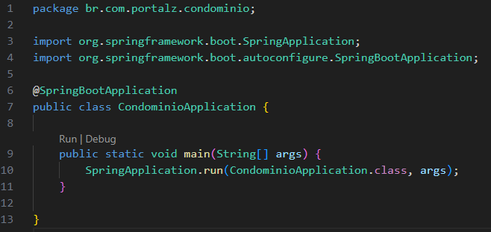
API - Registro da entrada de Carros
CLASSE MAIN
APLICAÇÃO EM JAVA
USANDO SPRING BOOT

Slide 8
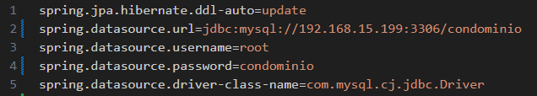
API - Registro da entrada de Carros
application.properties
Planejamento para que o MySQL esteja em um Docker no servidor
CONEXÃO COM BANCO DE DADOS
SPRING BOOT / HIBERNATE
COMUNICAÇÃO INTERNA, SEM ACESSO EXTERNO AO BANCO DE DADOS

Slide 9
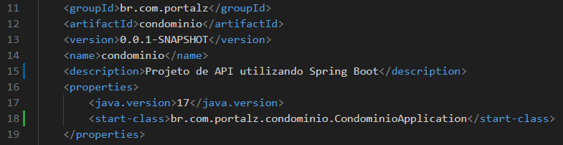
API - Registro da entrada de Carros
pom.xml
PACKAGE NAME + VERSÃO DO PROJETO
VERSÃO MINIMA JAVA -> 17
AUTO INICIALIZAÇÃO DA CLASSE PARA O DOCKER

Slide 10
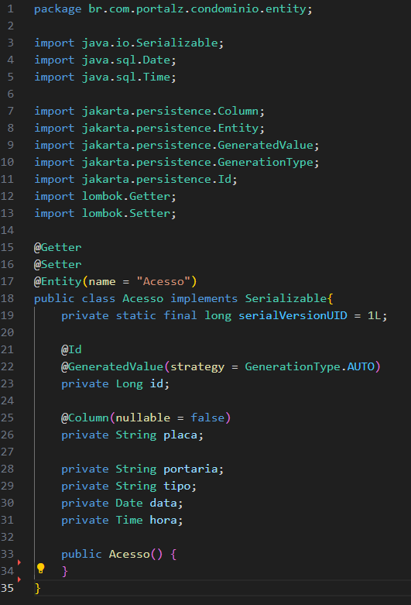
API - Registro da entrada de Carros
entity -> Acesso.java
CRIAÇÃO DA ENTIDADE -> BIBLIOTECA JAKARTA
GETs E SETs USANDO A BIBLIOTECA LOMBOK
ESTRUTURA DOS DADOS -> QUALQUER BANCO DE DADOS
Incremento na Chave Primária utilizando GenerationType.AUTO para permitir a mudança de Banco de Dados

Slide 11
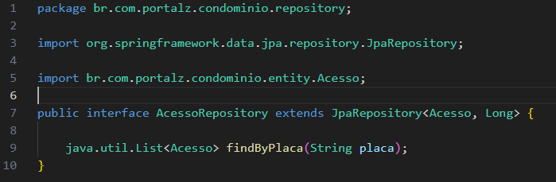
API - Registro da entrada de Carros
Repositório -> AcessoRepository.java
REPOSITÓRIO
IMPLEMENTAÇÃO DO MÉTODO DE PESQUISA ATRAVÉS DE PARÂMETRO INFORMADO

Slide 12
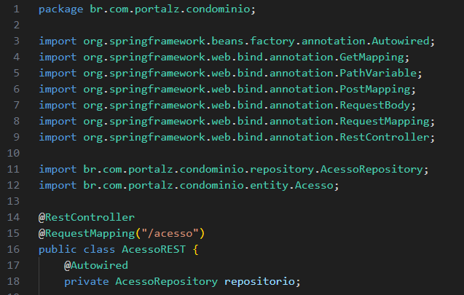
API - Registro da entrada de Carros
Implementação da API -> AcessoREST.java
PROTOCOLO REST DO FRAMEWORK SPRING BOOT
MAPEAMENTO PARA FUNCIONAMENTO DA API
<domínio>/acesso

Slide 13
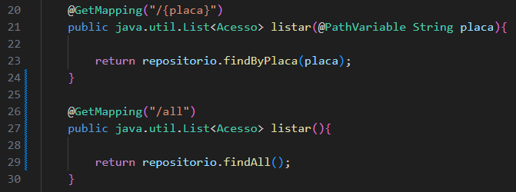
API - Registro da entrada de Carros
Implementação da API -> AcessoREST.java
Implementação de dois recursos para o consumo de dados, retornando um json
<domínio>/acesso/{placa} -> retorna todos os registros filtrados por placa
<domínio>/acesso/all -> retorna todos os registros

Slide 14
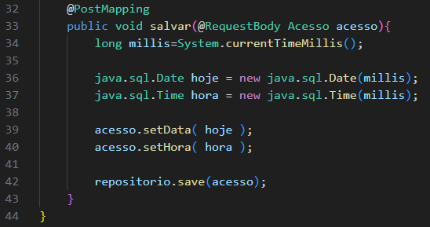
API - Registro da entrada de Carros
Implementação da API -> AcessoREST.java
Implementação do recurso de inserção dos dados enviados para a API
O recurso recebe todos os dados do acesso, porém, a data e a hora são alteradas para as respectivas do servidor, não sendo possível manipular data/hora do registro

Slide 15
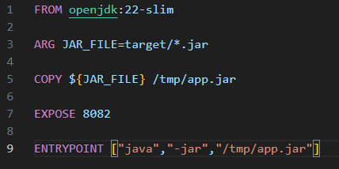
API - Registro da entrada de Carros
Configurações de criação da imagem do Docker -> Dockerfile
Imagem criada para embarcar todos os recursos necessários para funcionamento a aplicação
Linux + Servidor Web Apache TomCat (Framework Spring Boot)
Java JDK versão 22 slim escolhida para o Docker, visando executar a aplicação em versão posterior à criada (teste de compatibilidade/upgrade)

Slide 16
API - Registro da entrada de Carros
Criação da imagem para o Docker
Através do terminal do VS Code
& "c:\Dados\condominio\mvnw.cmd" package -f "c:\Dados\condominio\pom.xml"

Slide 17
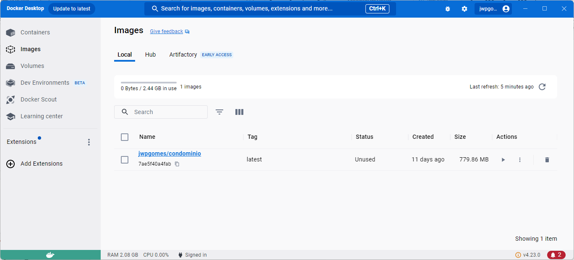
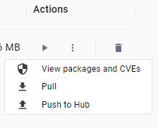
API - Registro da entrada de Carros
Publicação da imagem do Docker

Slide 18
API - Registro da entrada de Carros
Instalação da aplicação no servidor
sudo docker pull jwpgomes/condominio
sudo docker run -d --name app-cond-carro --ip 192.168.15.198 -p 8082:8082 jwpgomes/condominio

Slide 19
CONSUMO DA API

Slide 21
Configurar o servidor teste
git clone https://github.com/orlandosaraivajr/doutorado_arquitetura_software.git
cd doutorado_arquitetura_software/micro_django/
virtualenv -p python3 venv
source venv/bin/activate
pip install -r requirements.txt
python micro_django.py runserver

Slide 22
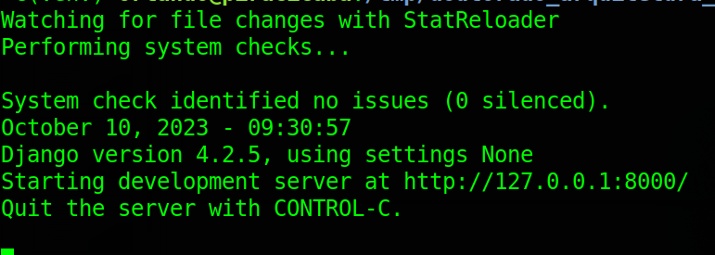
Configurar o servidor teste

Slide 23
Configurar o cliente em um ambiente com acesso a um servidor RabbitMQ, um servidor SGBD MySQL e um servidor SGBD PostgreSQL instalado e configurado:
git clone https://github.com/orlandosaraivajr/doutorado_arquitetura_software.git
cd doutorado_arquitetura_software/cliente/
virtualenv -p python3 venv
source venv/bin/activate
pip install -r requirements.txt
cp env .env
nano .env ( não use o editor vi. É sério ! )
python producer.py
python consumer.py

Slide 24
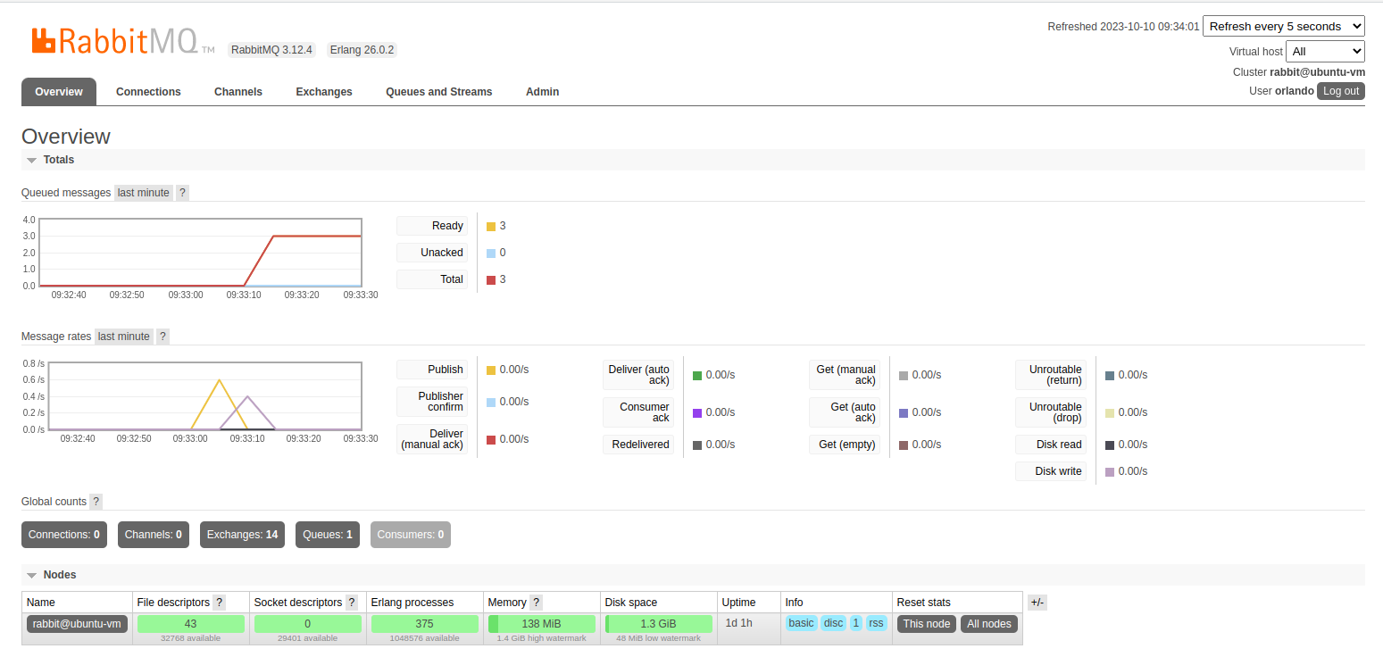
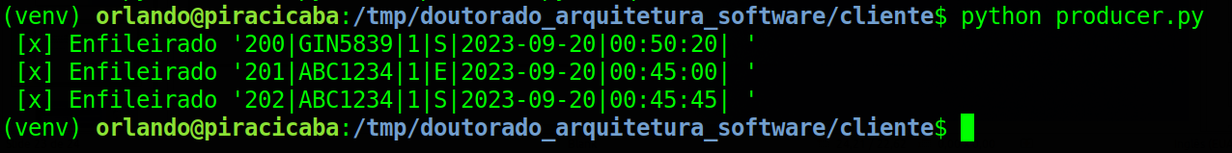
Configurar o cliente em um ambiente com acesso a um servidor RabbitMQ, um servidor SGBD MySQL e um servidor SGBD PostgreSQL instalado e configurado:
python producer.py

Slide 25
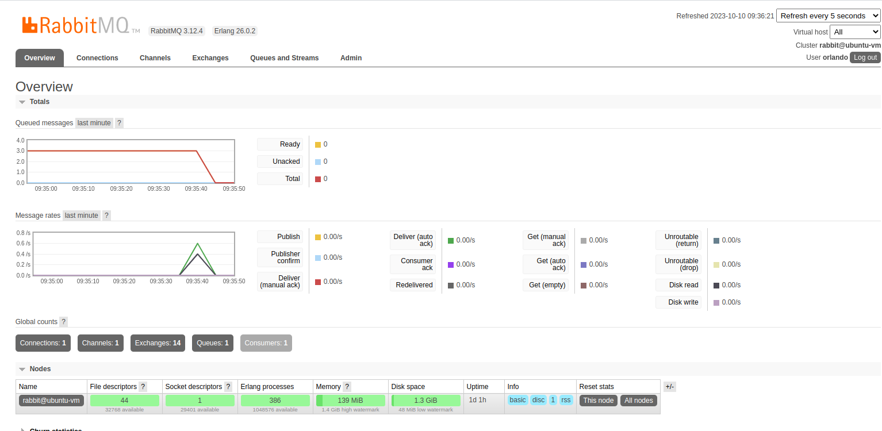
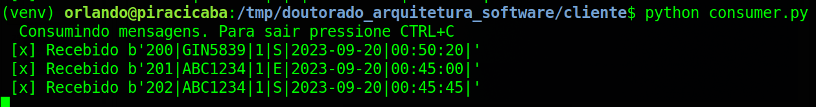
Configurar o cliente em um ambiente com acesso a um servidor RabbitMQ, um servidor SGBD MySQL e um servidor SGBD PostgreSQL instalado e configurado:
python consumer.py

Slide 26
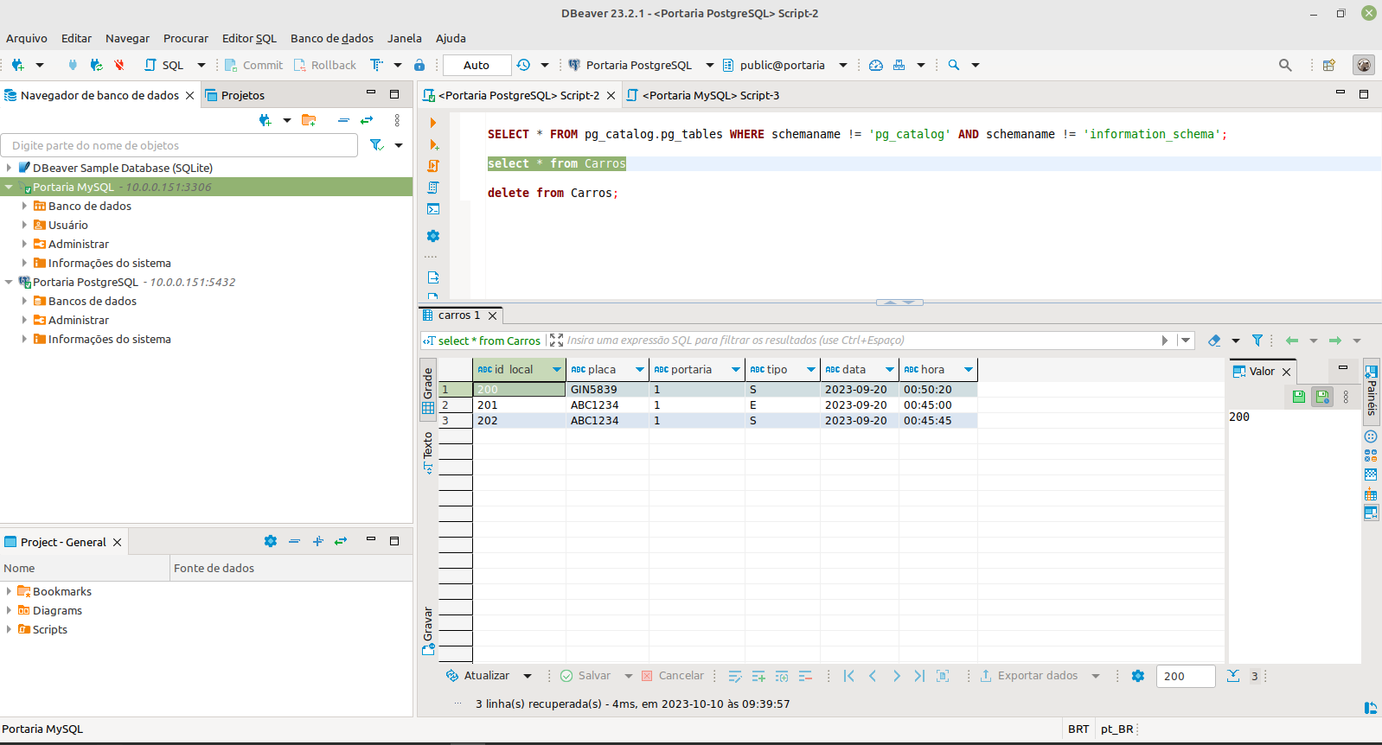
Conferindo os dados nos SGBD MySQL e PostgreSQL

Slide 27
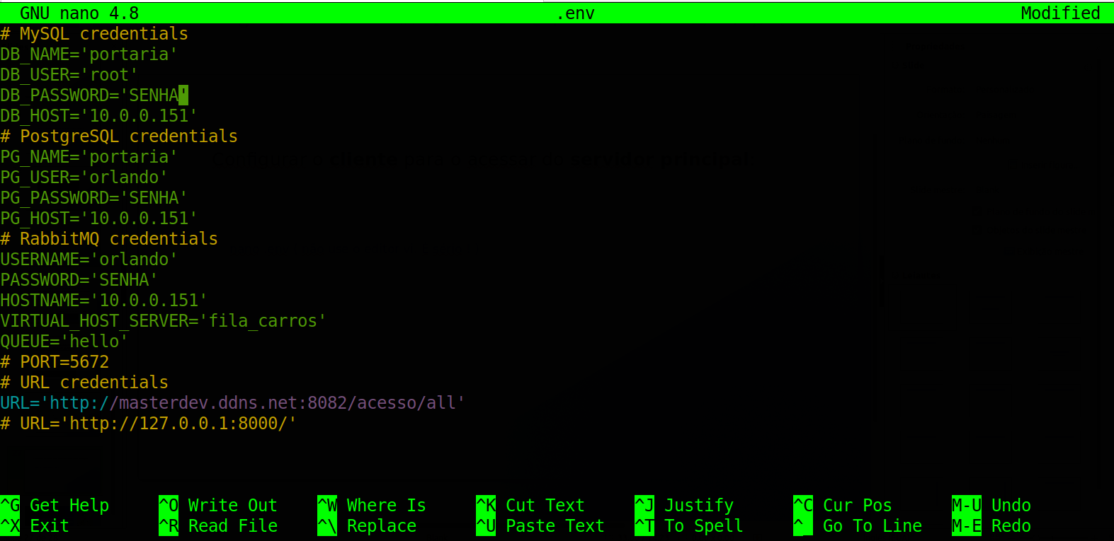
Configurar o cliente para o acessar do servidor principal:
Editar o arquivo .env
nano .env

Slide 28
Aplicação dos 12 Fatores
A aplicação doze-fatores é uma metodologia para construir softwares-como-serviço SaaS. A metodologia pode ser aplicada a aplicações escritas em qualquer linguagem de programação, e que utilizem qualquer combinação de serviços de suportes (banco de dados, filas, cache de memória, etc).
III. Configurações
A configuração de uma aplicação é tudo o que é provável variar entre deploys (homologação, produção, ambientes de desenvolvimento, etc).
A prova de fogo para saber se uma aplicação tem todas as configurações corretamente consignadas fora do código é saber se a base de código poderia ter seu código aberto ao público a qualquer momento, sem comprometer as credenciais.

Slide 29


Workshop de Práticas
José William Pinto Gomes
Orlando Saraiva Jr

